Slide 1

Architektonická studie a projekt pro stavební povolení rodinného domu, který nabízí vysoký komfort bydlení s nízkými provozními, zejména energetickými náklady
Vysoká škola technická a ekonomická v Českých Budějovicích
Ústav technicko-technologický
Autor bakalářské práce: Miroslav Skřepský
Vedoucí bakalářské práce: Ing. Pavlína Charvátová
Oponent bakalářské práce: Ing. František Boháč
V Českých Budějovicích, červen 2016

Slide 2
Obsah
Motivace a výzkumný problém
Cíl bakalářské práce
Informace o stavebním pozemku
Dispoziční řešení 1.NP a 2.NP
Architektonické pohledy
Materiálové a konstrukční řešení
Technologická zařízení
Výsledek posouzení
Závěr
Doplňující dotazy

Slide 3
Motivace a výzkumný problém
Aktuálnost
Téma, které mě zajímá
Projekt rodinného domu
Zpracování projektové dokumentace pro SP
Komfort bydlení s nízkými náklady

Slide 4
Cíle bakalářské práce
Navrhnout řešení rodinného domu, který bude odpovídat soudobým požadavkům na kvalitní bydlení, originální architektonické řešení a akceptace soudobého životního stylu
Maximální využití kompletního cihlového systému POROTHERM
Zajistit minimální spotřeby energie díky architektuře a konstrukci domu

Slide 5
Informace o stavebním pozemku
Stará Huť, Středočeský kraj
Okraj obce, nová oblast pro výstavbu RD
Parcela katastru nemovitostí
Parcela č. 712/77
Výměra pozemku: 889 m²
Přístupný ze severozápadu a severovýchodu
Rovinatý až mírně svažitý terén

Slide 6
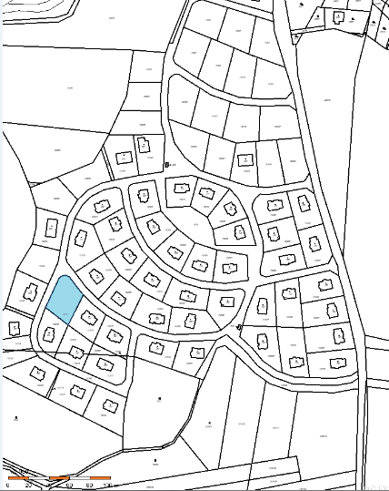
ZDROJ MAPY:http://sgi.nahlizenidokn.cuzk.cz/marushka/

Slide 7
Dispoziční řešení
Dvoupodlažní rodinný dům
4 osoby
Obdélníkový tvar domu + dva balkóny
Prosklená část (pod balkónem)
Sedlová střecha
Zastavěná plocha: 117,16 m²
Obytná plocha: 103,93 m²
Obestavěný prostor: 1002,89 m3

Slide 8
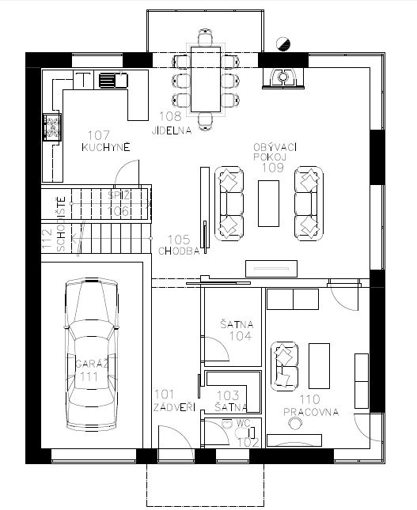
Dispoziční řešení 1.NP
ZDROJ: vlastní (AutoCad)

Slide 9
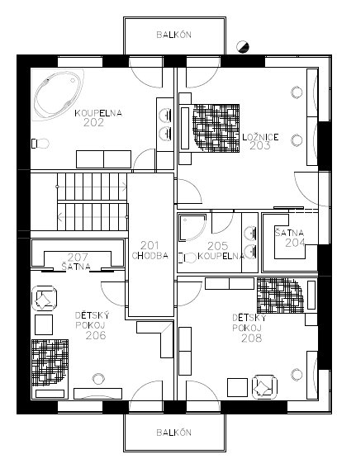
Dispoziční řešení 2.nP
ZDROJ: vlastní (AutoCad)

Slide 10
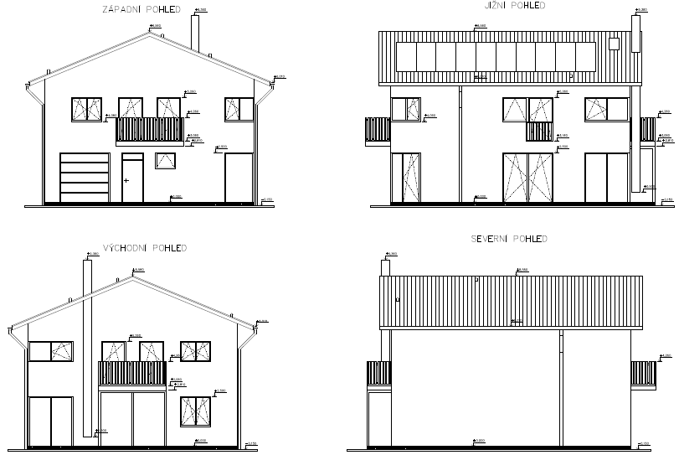
Architektonické pohledy
ZDROJ: vlastní (AutoCad)

Slide 11
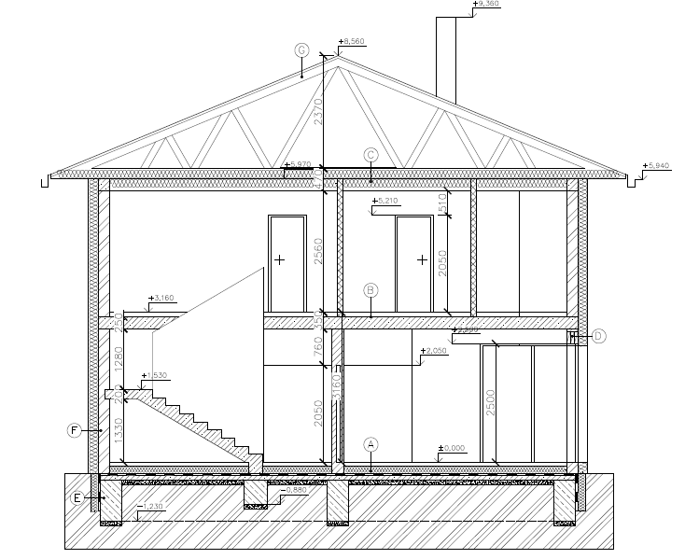
Materiálové a konstrukční řešení
Zemní práce a zakládání
Svislé nosné konstrukce
Vodorovné konstrukce
Střešní konstrukce
Konstrukce balkónů
Okna a dveře
Zpevněné plochy
ZDROJ: vlastní (AutoCad)

Slide 12
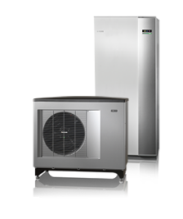
Technologická zařízení
Vytápění – zdroj tepla
Tepelné čerpadlo Nibe
Princip vzduch/voda
Vnitřní jednotka pro rozvod teplé vody
Nibe uplink
Pracovní teplota až -25°C
Kompresor ScrollEvi
Zdroj obrázku:http://www.nibe.cz/cs/tepelna-cerpadla-vzduch-voda/novinka-tepelne-cerpadlo-nibe-f2300

Slide 13
Ohřev TUV – přímoohřívač o objemu 160l
Doplňující vytápění – krb na palivové dřevo
Otopná soustava – rozvod trubek Revel-Pex
Fotovoltaické panely
Monokrystalické články
Výkon 2350Wp
Předpokládaná výroba 2000-3000W

Slide 14
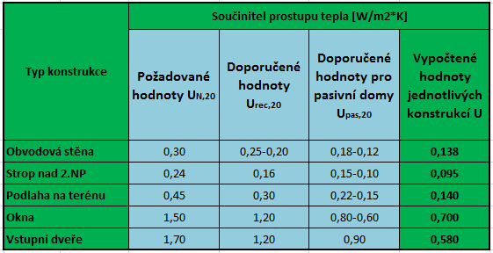
Výsledek posouzení – prostup tepla
ZDROJ: vlastní

Slide 15
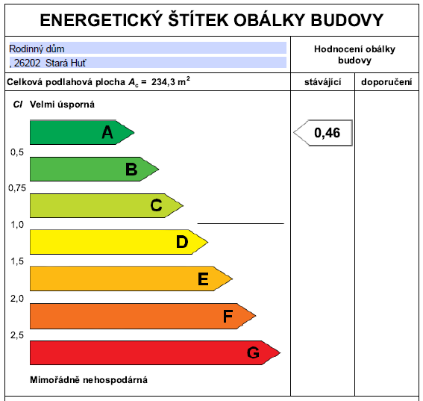

Výsledek posouzení – nízkoenergetický dům
ZDROJ: vlastní

Slide 16
Závěr
Veškeré cíle bakalářské práce byly splněny
Nízkoenergetický dům, A – Mimořádně úsporná budova
Nové poznatky a zkušenosti o nízkoenergetických a pasivních stavbách
Osobní perspektiva

Slide 17
Doplňující dotazy
Kolik by byly náklady na provoz objektu v Kč za rok?
Alternativy řešení přerušení tepelných mostů u konzolových konstrukcí?

Slide 18
Děkuji za pozornost

